Slide 1
Florianópolis, SC
19 a 21 de maio
de 2022
Projeto Comercial SONAFE 2022

Slide 2
O EVENTO
A SONAFE – Sociedade Nacional de Fisioterapia e da Atividade Física, tem como principais objetivos incentivar a educação continuada do sócio, por meio da realização de CONGRESSOS, reuniões científicas periódicas regionais, da formalização de convênios com associações internacionais e revistas científicas, além do fortalecimento do PROFISSIONAL, bem como incentivando os sócios a fazerem parte de fato da Sociedade e a serem expoentes científicos da categoria.
Entre os sócios estão desde fisioterapeutas de renome que atuam em seleções nacionais e grandes clubes brasileiros, passando por pesquisadores de universidades brasileiras e também fisioterapeutas que tratam de atletas amadores dentro de suas clínicas privadas.
Atentos a estes objetivos da SONAFE Nacional, as Regionais do Paraná, Santa Catarina e Rio Grande do Sul irão realizar no dias 19, 20 e 21 de maio de 2022 o I Congresso Sul-brasileiro da SONAFE. Um evento regional e profissional, com objetivo de integrar os profissionais da área, proporcionar network, qualificar e fortalecer a especialidade.
Esperamos por vocês em Florianópolis em 2022!
Projeto Comercial SONAFE 2022

Slide 3
Evento Bianual
Região Sul
Paraná
PR
Projeto Comercial SONAFE 2022
SC
Santa Catarina
RS
Rio Grande do Sul

Slide 4
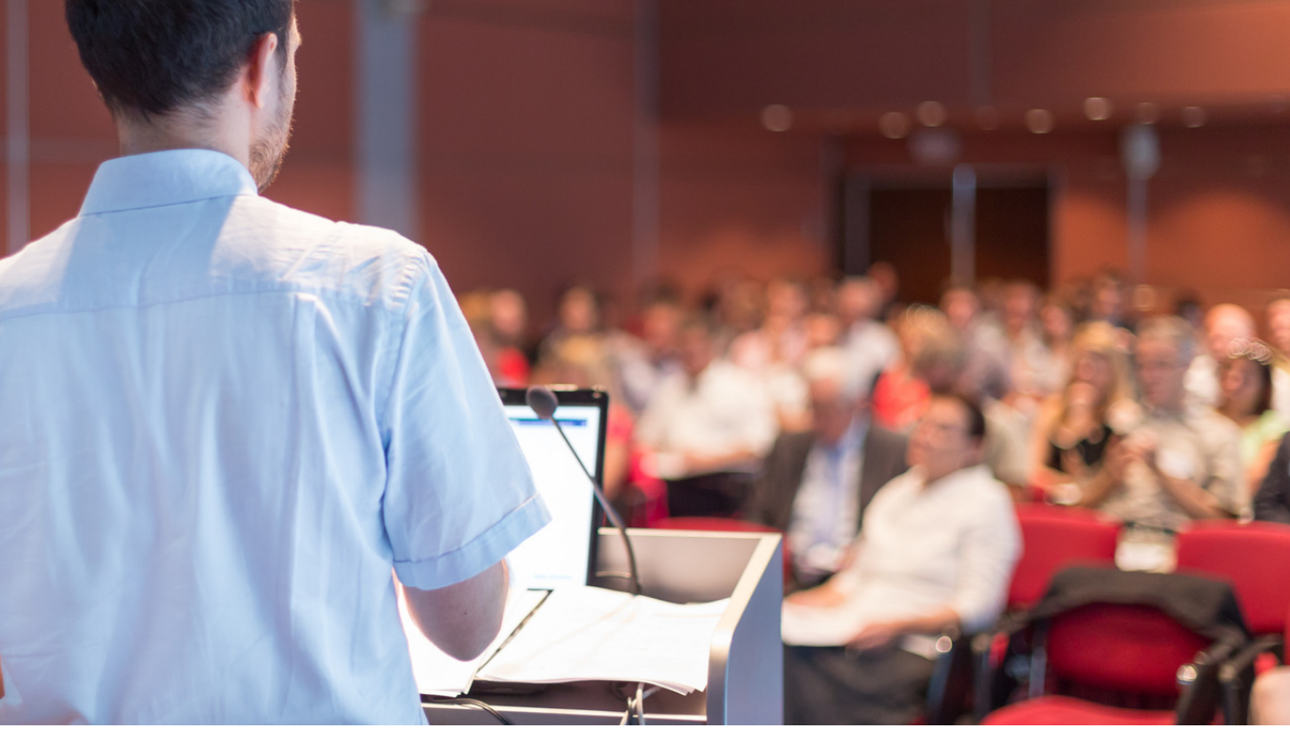
PERFIL DE PÚBLICO
Projeto Comercial SONAFE 2022
Público Alvo
O evento irá receber fisioterapeutas de renome que atuam em seleções nacionais e grandes clubes brasileiros, passando por pesquisadores de universidades brasileiras e também fisioterapeutas que tratam de atletas profissionais e amadores dentro de suas clínicas privadas, além de estudantes de educação física e demais profissionais interessados pela fisioterapia esportiva.
Expectativa de público
São esperados em torno de 600 profissionais da área.

Slide 5
OBJETIVOS DO CONGRESSO
Projeto Comercial SONAFE 2022
Buscar maior aproximação
do meio acadêmico com o profissional. Fortalecer a Fisioterapia esportiva no Sul do Brasil bem como suas especialidades.
Promover o compartilhamento de conhecimentos entre os diversos profissionais que atuam na Fisioterapia Esportiva.
Abordar temas relevantes de atualização e aprimoramento das áreas relacionadas a saúde esportiva.

Slide 6
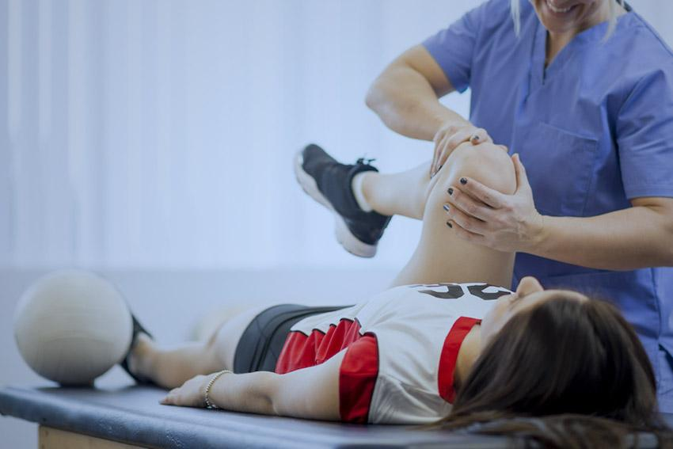
ESTRUTURA DO EVENTO
Primeiro dia – Quinta-feira
- Pré Congresso com mini cursos
- Abertura oficial do Congresso
- Feira de exposição
Terceiro dia – Sábado;
- Congresso e visitas técnicas
- Feira de exposição
- Encerramento
Projeto Comercial SONAFE 2022
Segundo dia – Sexta-feira
- Congresso e aulas práticas
- Feira de exposição

Slide 7
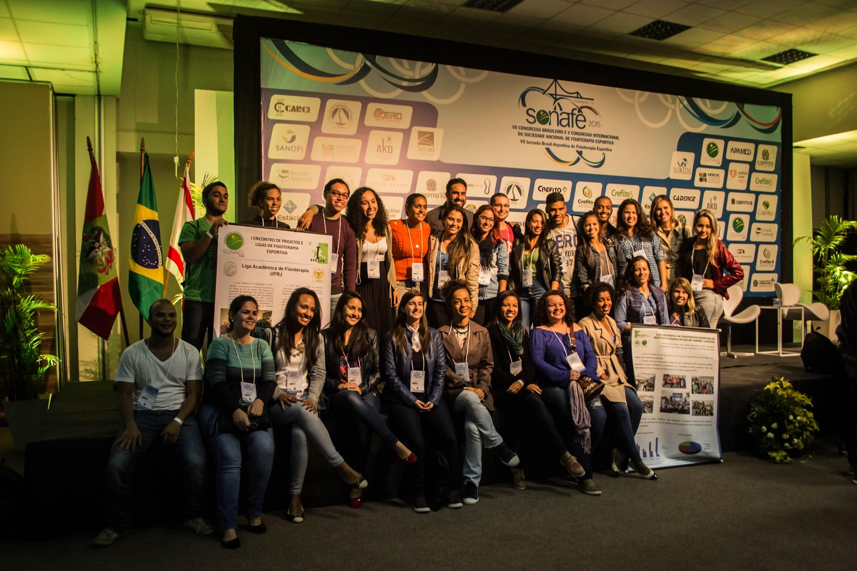
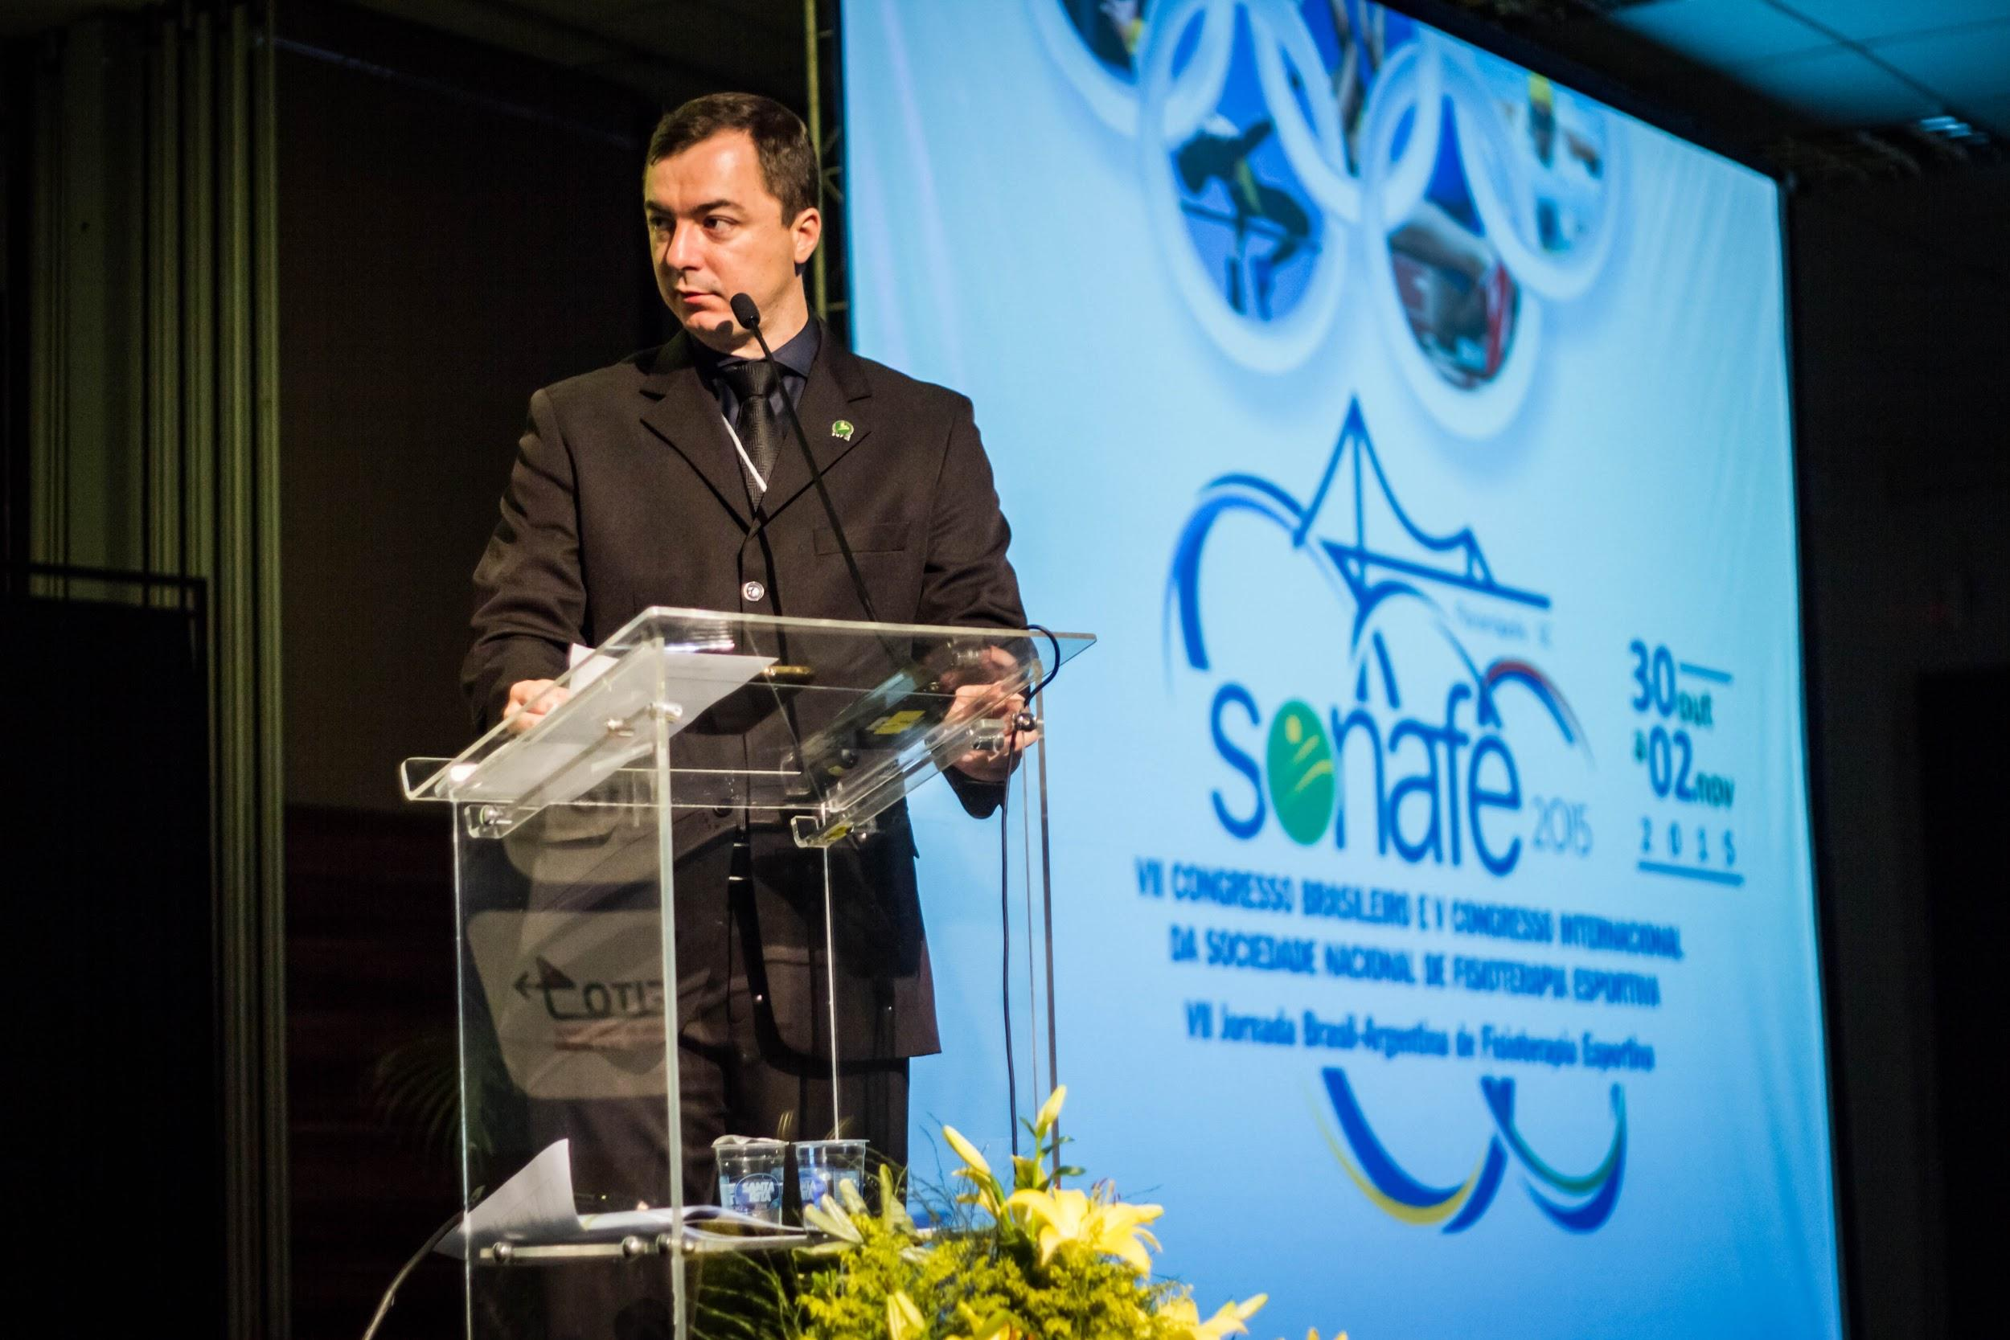
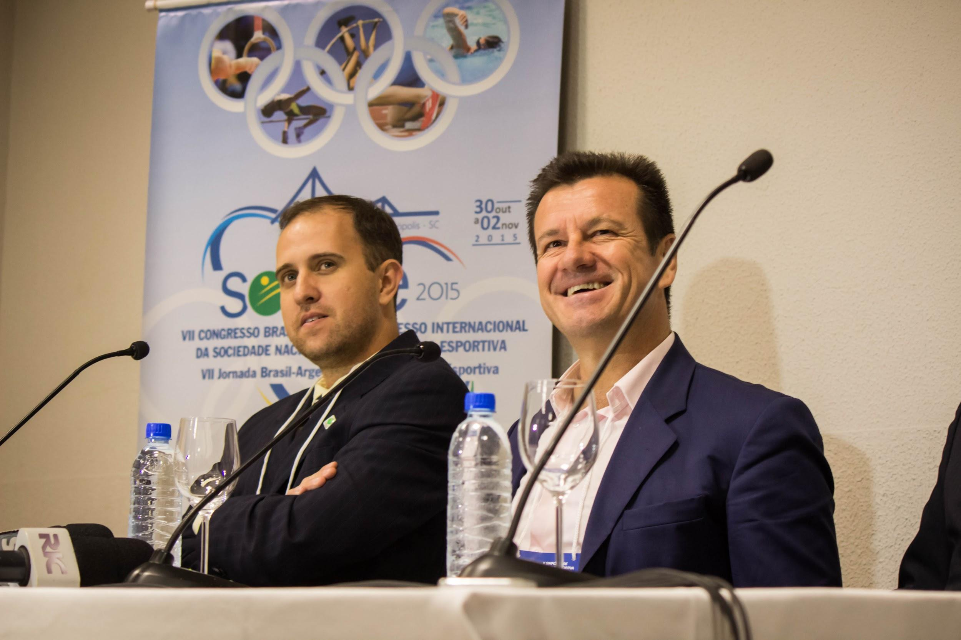
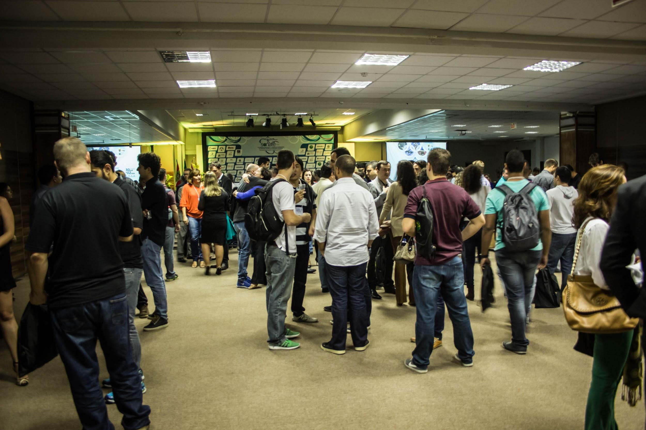
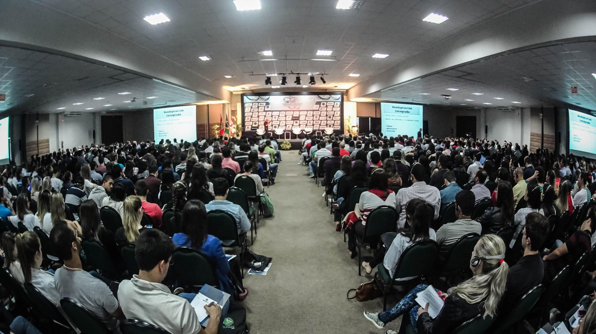
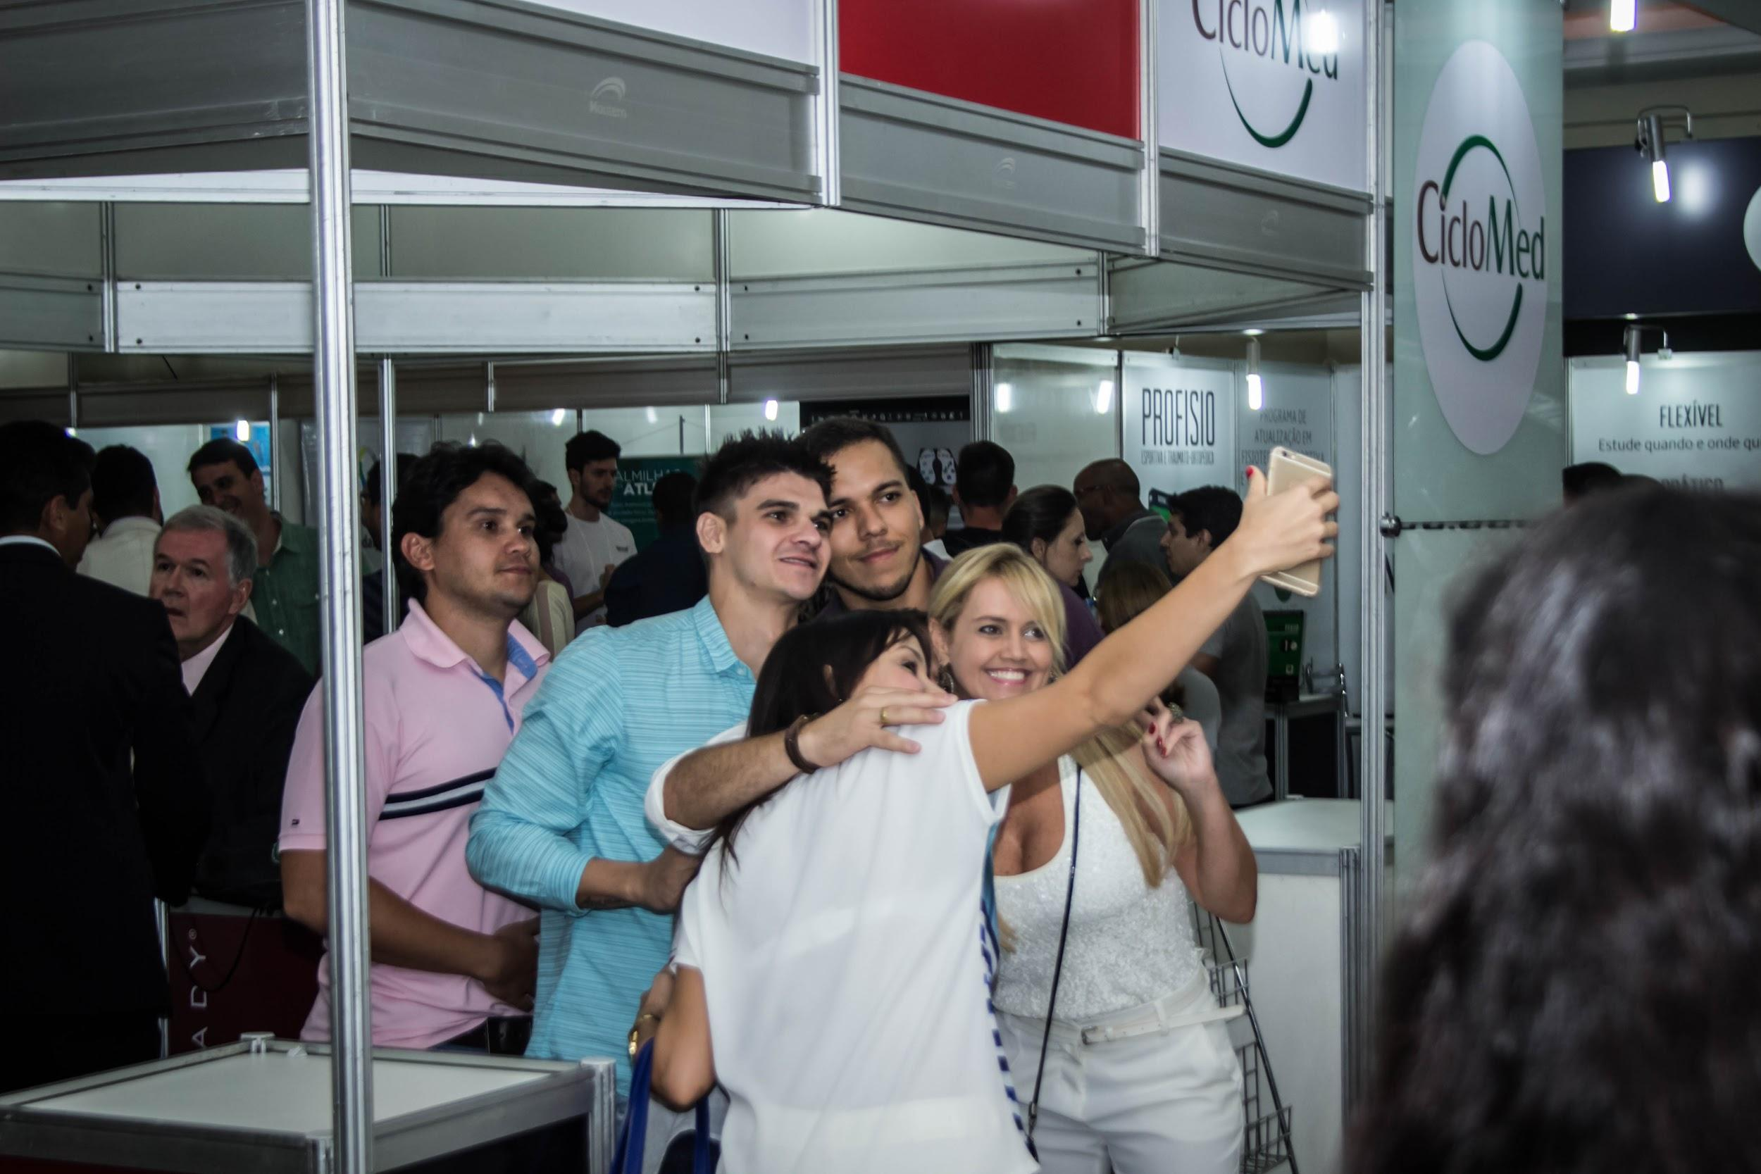
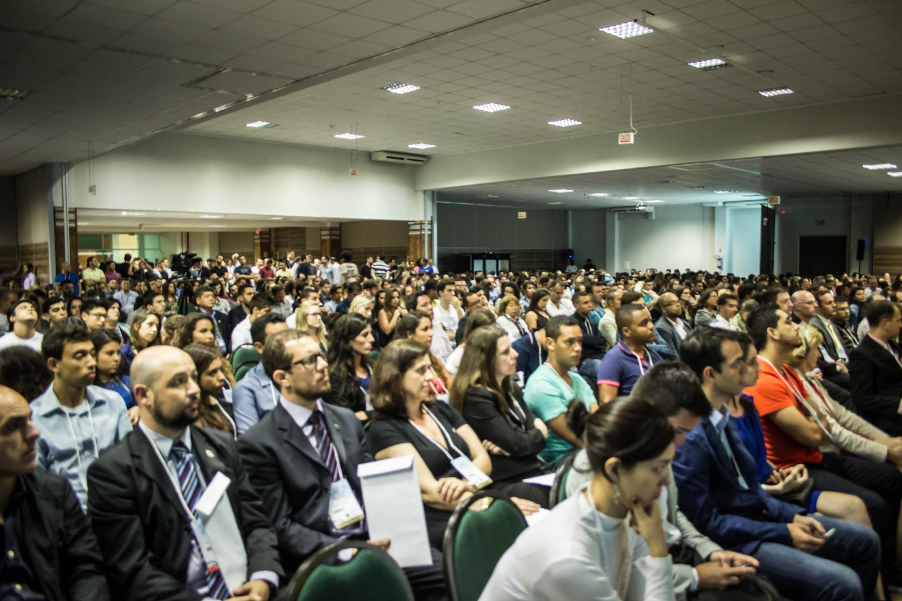
Veja como foi o Congresso da SONAFE em Florianópolis - 2015
Projeto Comercial SONAFE 2022

Slide 8
Veja como foi o Congresso da SONAFE em Florianópolis - 2015
Projeto Comercial SONAFE 2022

Slide 9
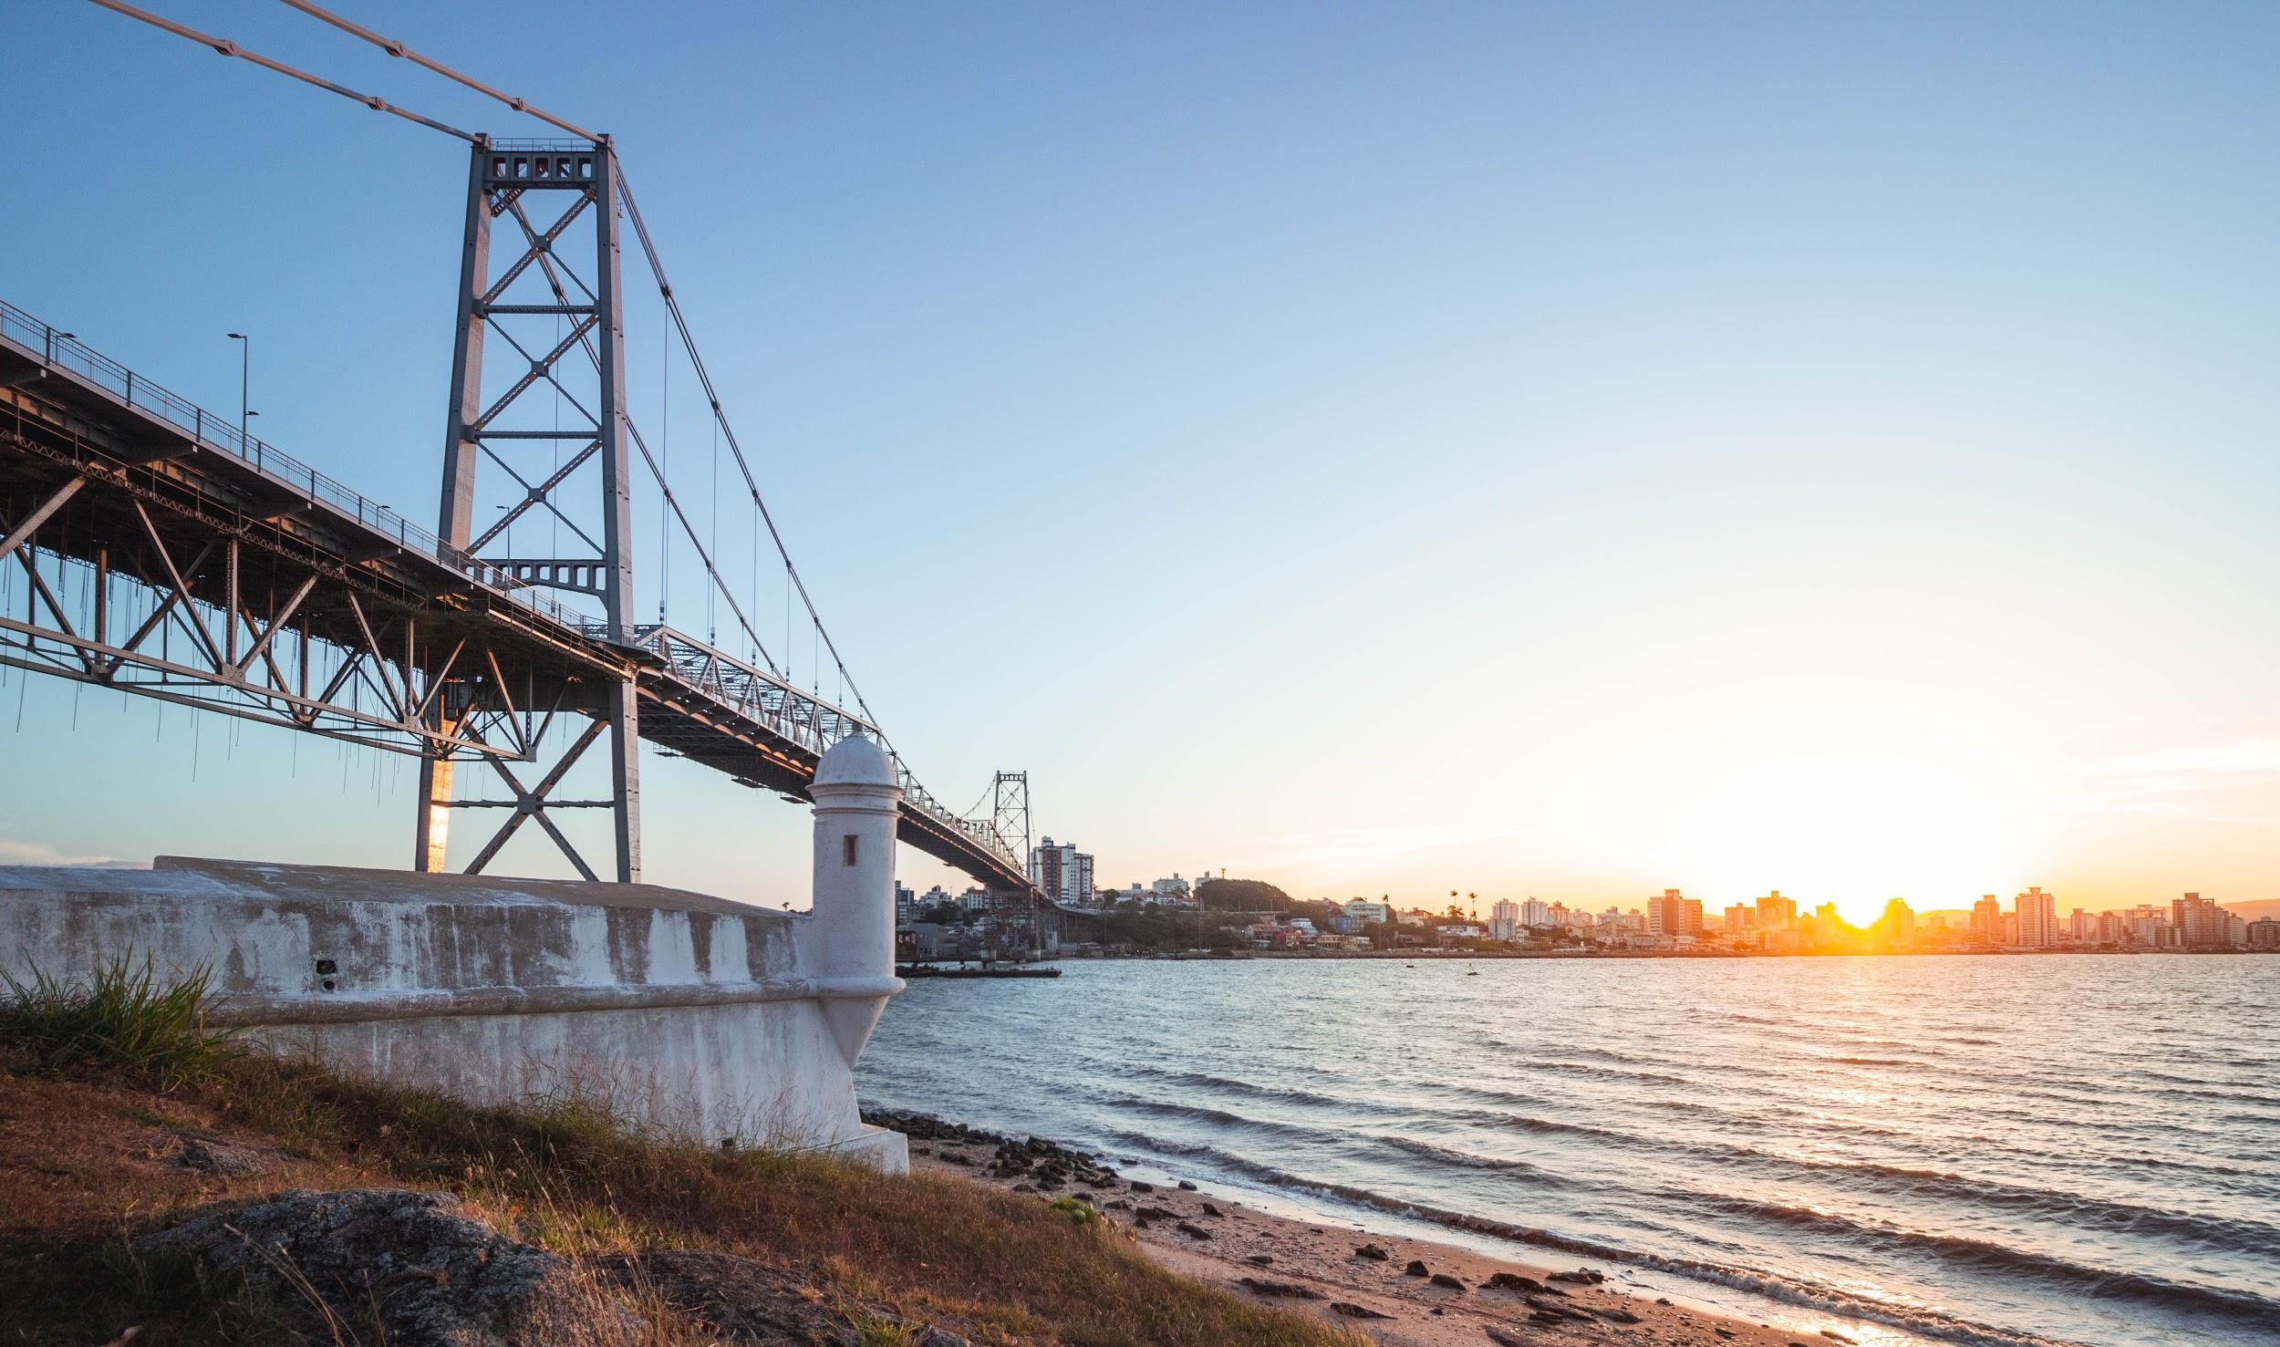
Florianópolis
O cenário ideal para um evento de sucesso
Projeto Comercial SONAFE 2022

Slide 10
Possui mais de 42 praias, inúmeros parques, reservas naturais, praças, lagoas e dunas.
Uma cidade moderna e cosmopolita, onde o novo e o antigo convivem harmoniosamente, quer nos balneários agitados, quer nas pacatas vilas de pescadores;
Bem servida de bons hotéis e inúmeros restaurantes que oferecem uma gastronomia diferenciada.
Florianópolis é considerada o vale do silício no Brasil, pois possui um dos principais polos tecnológicos do país com pelo menos 900 empresas do setor de TI.
Florianópolis é um dos principais polos tecnológicos do país.
Florianópolis soma capital humano, tecnologia e conhecimento, com pelo menos 900 empresas do setor de TI.
A cidade é um dos principais polos de inovação no Brasil e foi reconhecida como a 3ª do país em faturamento médio no setor
Uma cidade moderna e cosmopolita, onde o novo e o antigo convivem harmoniosamente, quer nos balneários agitados, quer nas pacatas vilas de pescadores;
Mais de 100 praias, inúmeros parques, reservas naturais, praças, lagoas e dunas;
Florianópolis oferece ainda um dos mais modernos parques hoteleiros do Brasil, Shoppings, Teatros, Cinemas e Restaurantes de nível internacional com várias especialidades.
Projeto Comercial SONAFE 2022

Slide 11
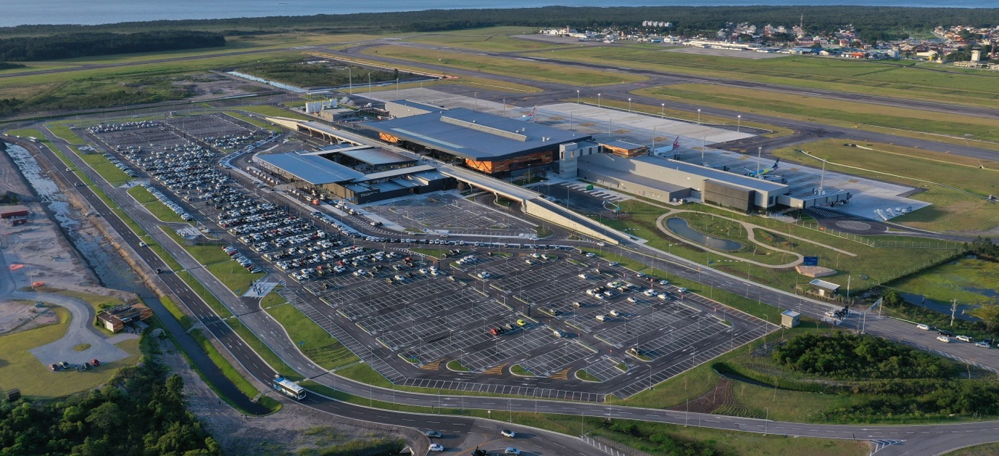
TEMPO MÉDIO DE VÔOS:
Curitiba: 30min
Porto Alegre: 45min
São Paulo: 50min
Rio de Janeiro: 1h30min
Brasília: 2h15min
Região Centro Oeste: 2h a 3h
Região Nordeste: 3h a 5h
Região Norte: 3h a 6h
Projeto Comercial SONAFE 2022
Floripa Airport
3.9 milhões de passageiros em 2019;
Ultra moderno Terminal – inaugurado em Out/19;
Capacidade para 8 milhões de passageiros;
Praça de entretenimento, eventos e lazer na frente do Aeroporto;
11 mil metros de área coberta e com as laterais abertas, perfeito para eventos “outdoor”
Capacidade para até 2.100 pessoas Infraestrutura de bares e restaurantes;
Estacionamento para até 2.500 veículos;
Floripa Airport foi eleito em 2020, o Melhor Aeroporto do Brasil (SAC, 1ºTRI)

Slide 12
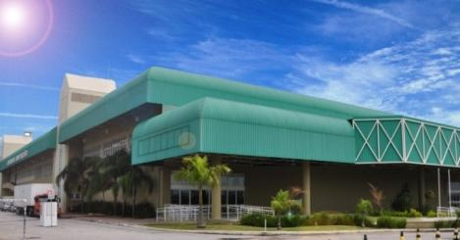
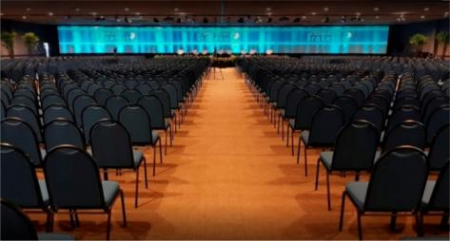
LOCAL DO EVENTO
Projeto Comercial SONAFE 2022
Estacionamento
Exclusivo
Localização na região central a 13 minutos do aeroporto
Capacidade para
grandes eventos
15 salas climatizadas
Restaurante
Climatizado, com ótima logística e conforto
13.000 m² de área
para exposição

Slide 13
OPORTUNIDADES DE NEGÓCIOS

Slide 14
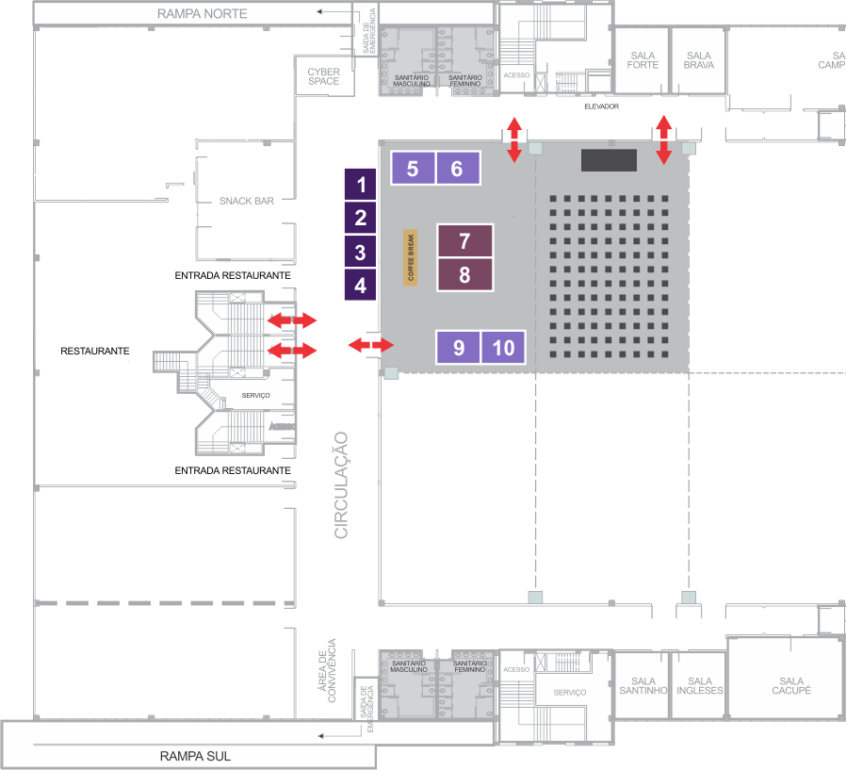
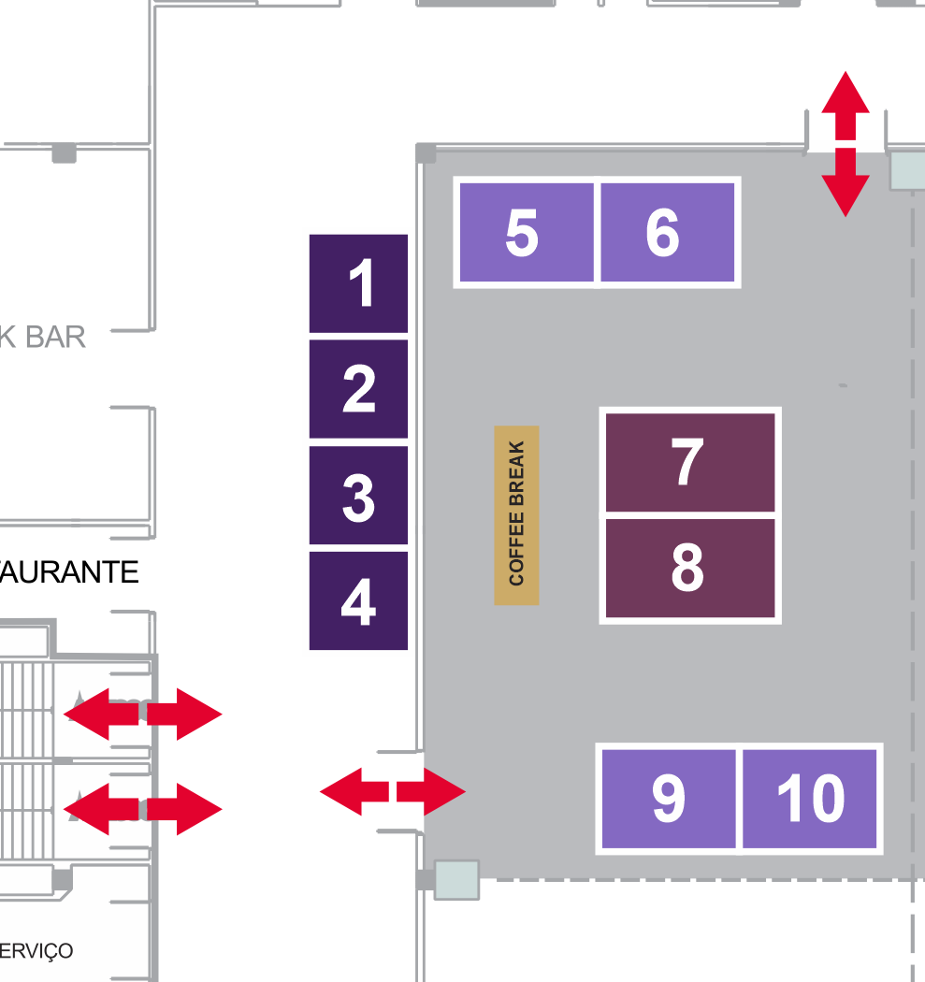
ÁREA DE EXPOSIÇÃO
ESTANDES
Estande com 15M² - 5X3
Estande com 12M² 4X3
Estande com 9M² 3X3
Projeto Comercial SONAFE 2022

Slide 15
PATROCINADOR OURO
Estande de 15 m² com montagem básica.
Inserção do material impresso na pasta
dos participantes
(material fornecido pelo patrocinador)
Menção de agradecimento
pelo mestre de cerimônias na abertura do evento
Projeto Comercial SONAFE 2022
Inserção da logo no material impresso do congresso
Logo em destaque no hotsite do congresso com hiperlink para o site do patrocinador
Logo na sinalização
interna do evento
10 Inscrições cortesia para o congresso e 8 credenciais de expositor
2 simpósios satélite
de 15 minutos
Vídeo institucional na abertura do evento (1min)

Slide 16
PATROCINADOR PRATA
Estande de 12 m² com montagem básica
Inserção do material impresso na pasta
dos participantes
(material fornecido pelo patrocinador)
Menção de agradecimento
pelo mestre de cerimônias na abertura do congresso
Projeto Comercial SONAFE 2022
Inserção da logo no material impresso do congresso
Logo em destaque no hotsite do congresso com hiperlink para o site do patrocinador
8 Inscrições cortesia para o congresso e 6 credenciais de expositor
01 simpósio satélite
de 15 minutos

Slide 17
PATROCINADOR BRONZE
Estande de 9 m² com montagem básica
Logo em destaque no hotsite do congresso com hiperlink para o site do patrocinador
Projeto Comercial SONAFE 2022
6 Inscrições cortesia para o congresso e 4 credenciais de expositor
Inserção da logo no material impresso do congresso
Menção de agradecimento pelo mestre de cerimônias na abertura do congresso

Slide 18
AÇÕES DE MERCHANDISING
Obs.: Exclusivo para patrocinadores

Slide 19
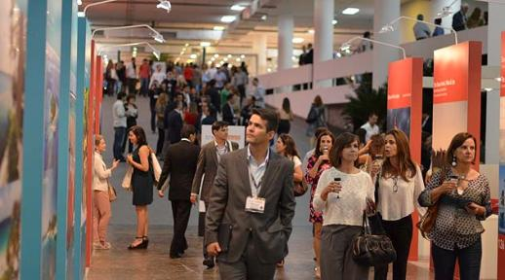
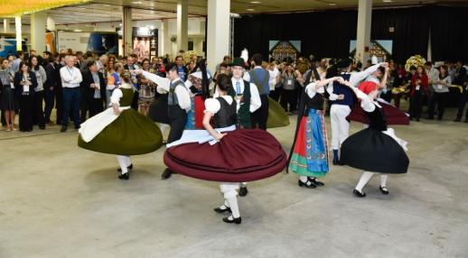
COQUETEL DE ABERTURA
Patrocínio do Coquetel de Abertura
Sinalização do local (fornecido pelo patrocinador);
Distribuição de material durante o coquetel (fornecido pelo patrocinador);
Apresentação de vídeo Institucional durante o coquetel (fornecido pelo patrocinador);
Decoração personalizada do espaço (fornecido pelo patrocinador);
Citação pelo cerimonial.
Projeto Comercial SONAFE 2022

Slide 20
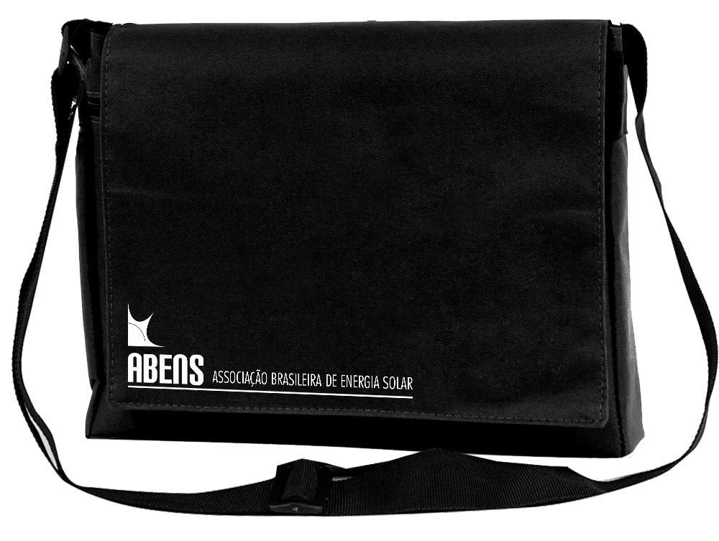
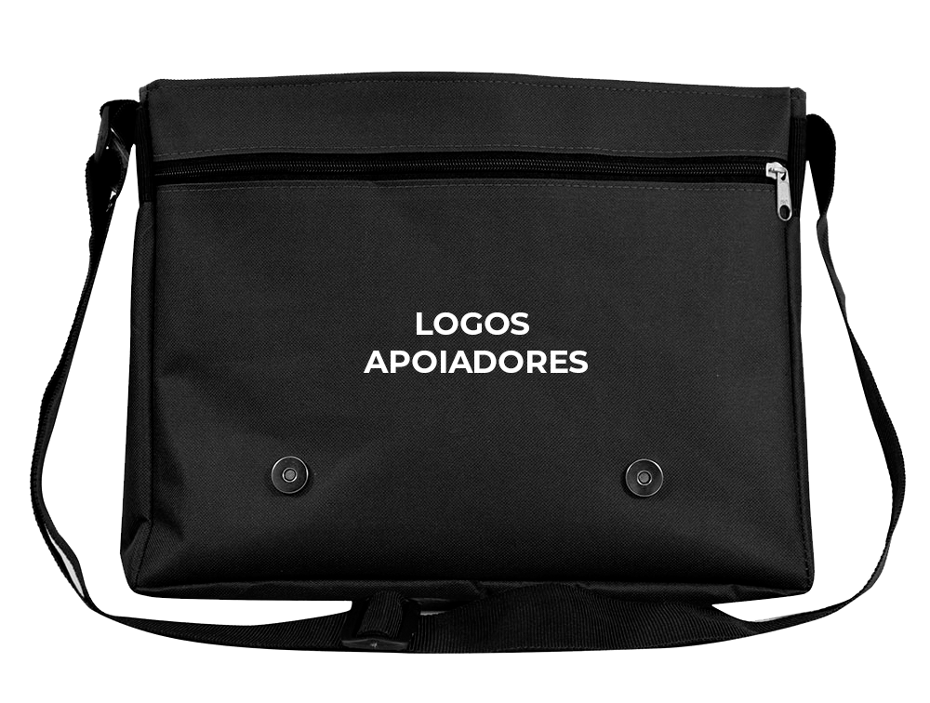
PASTA DO EVENTO
Bolsa personalizada indicada para guarda e transporte de produtos e materiais, leve, prática e resistente para uso diário. Esta bolsa contribuirá de forma eficaz na valorização de sua marca e proporcionará praticidade ao congressista
BOLSA FECHADA
BOLSA COM BOLSO ABERTO, DEIXANDO
AMOSTRA O LOGO DO APOIADOR
Projeto Comercial SONAFE 2022
Imagem meramente ilustrativa
LOGO EVENTO

Slide 21
BANNER ELETRONICO NO SITE DO EVENTO
O hotsite do evento é uma das principais portas de comunicação entre os congressistas e a comissão organizadora do evento, sendo acessado diariamente pelo público alvo do evento.
Projeto Comercial SONAFE 2022
SUA MARCA AQUI
Imagem meramente ilustrativa
SUA MARCA AQUI
SUA MARCA AQUI

Slide 22
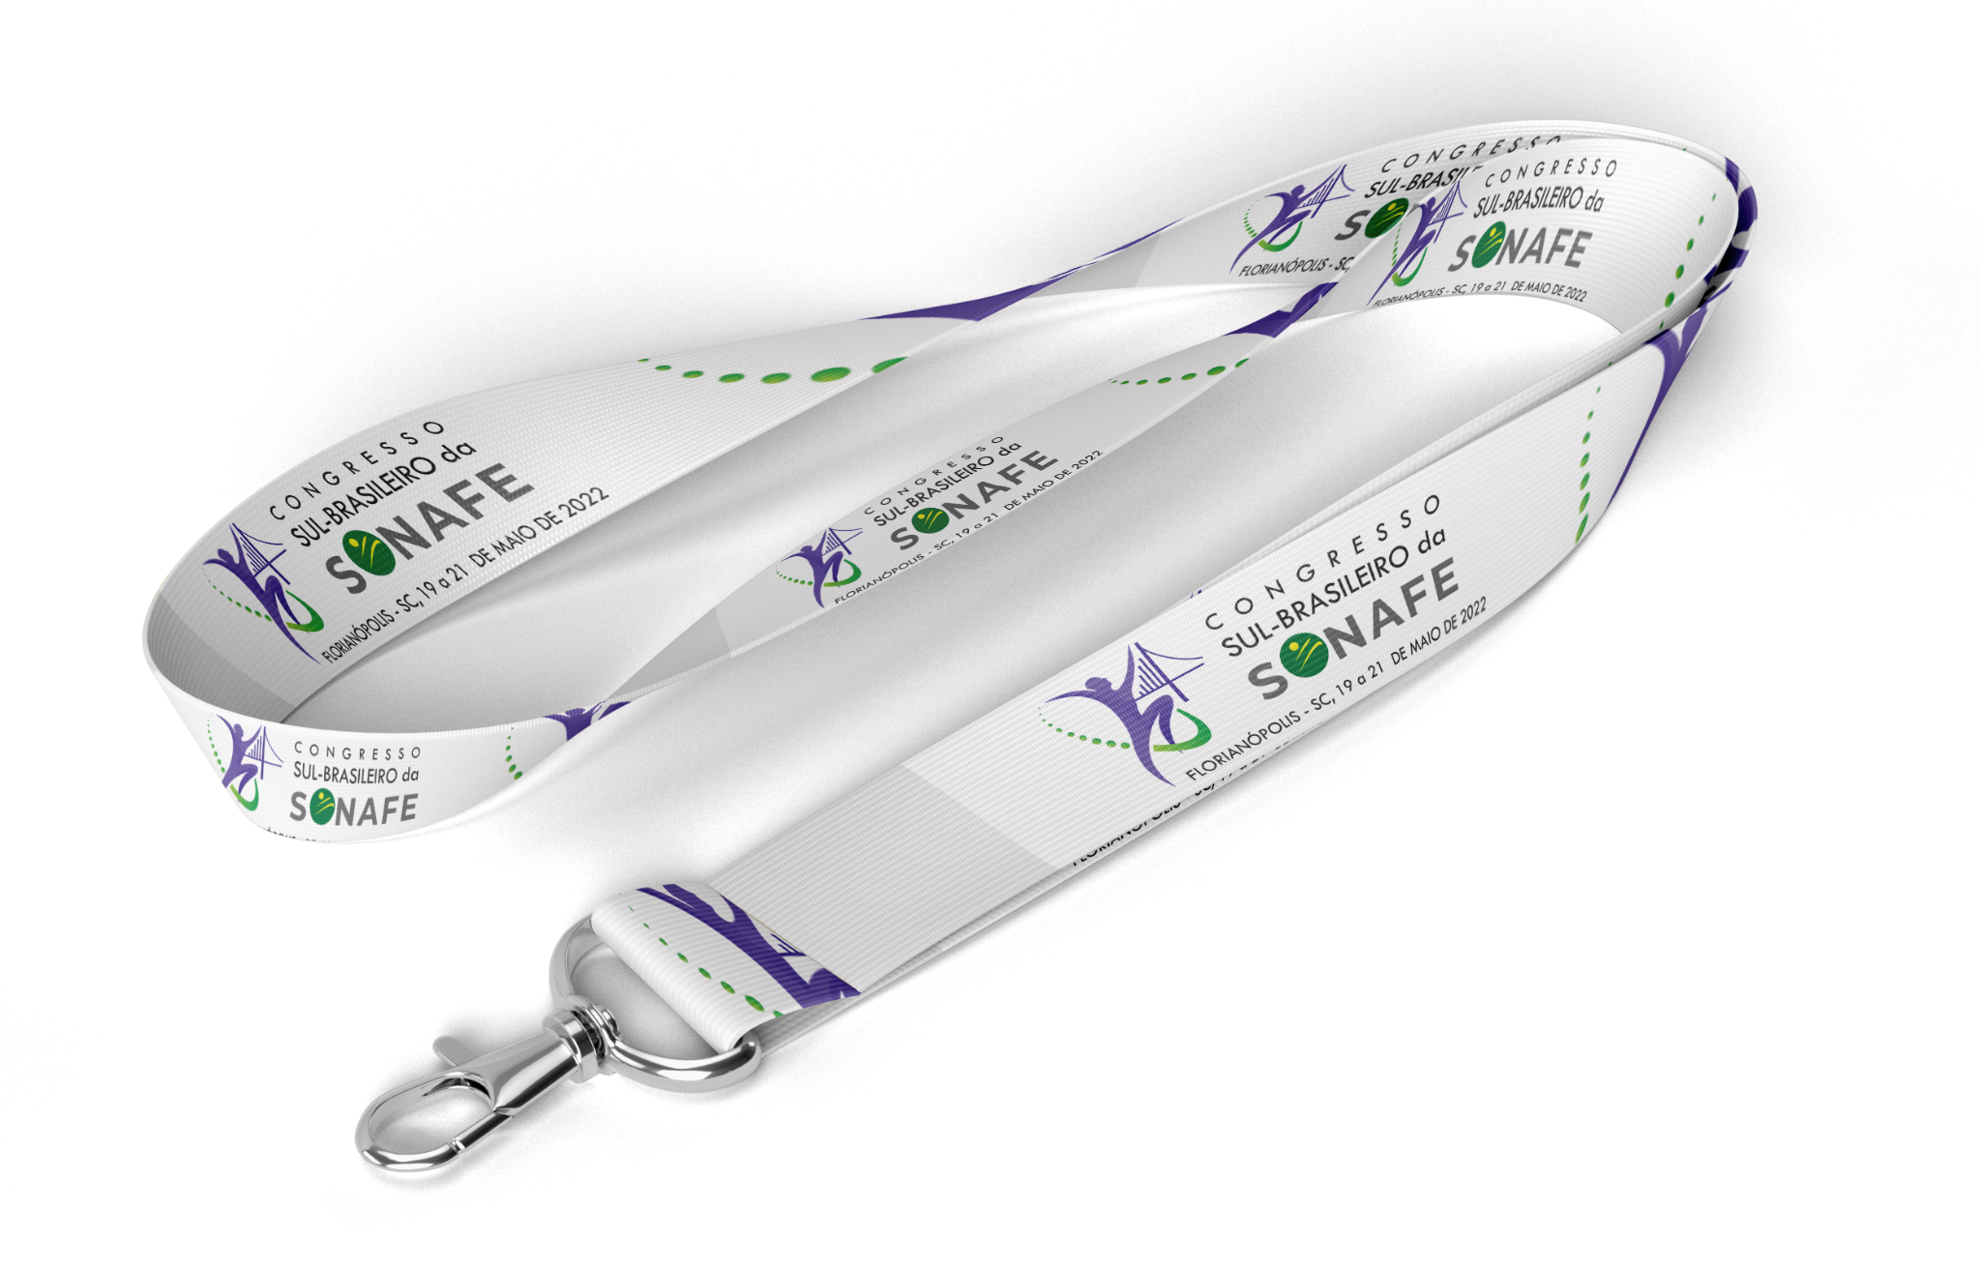
BARBANTE CREDENCIAL
Inserção da logomarca do patrocinador no cordão da credencial dos congressistas e palestrantes, junto com a logomarca do Congresso.
Material: Cordão acetinado, 20 mm x 28 cm,
impressão digital, sem limite de cores, dupla face,
acabamento clips com anel e fixador.
Projeto Comercial SONAFE 2022
Imagem meramente ilustrativa

Slide 23
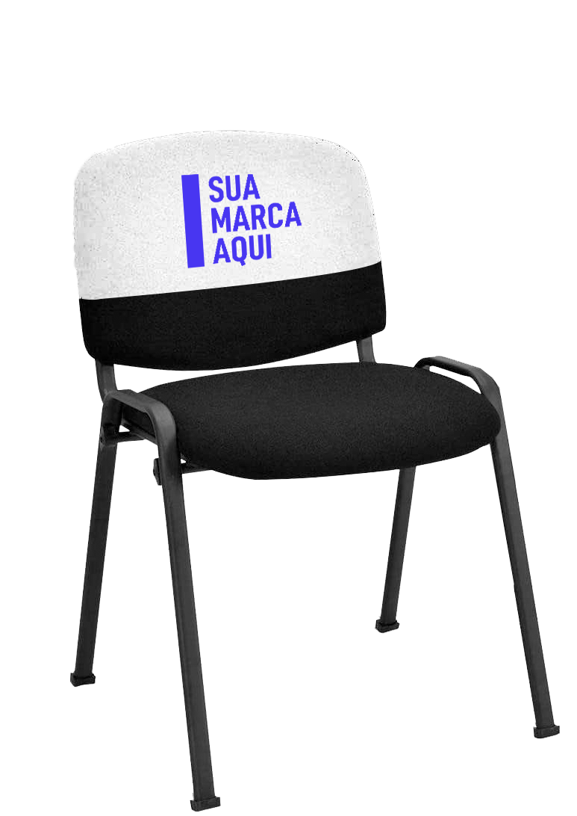
CAPA PARA CADEIRA
O auditório principal é um ambiente ideal para promover reflexões positivas junto a sua marca.
Colocação de capas personalizadas para as cadeiras do auditório principal.
Material: Aplicação da logomarca nas capas das cadeiras. Material fornecido pela organização.
Projeto Comercial SONAFE 2022
Imagem meramente ilustrativa

Slide 24
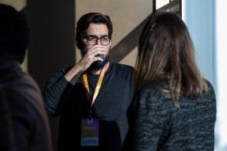
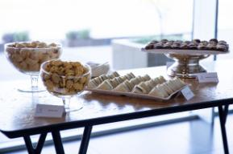
Simpósio Satélite
Palestra de 30 minutos;
Distribuição de materiais e lunch box dentro da sala.
Projeto Comercial SONAFE 2022

Slide 25
Copos personalizados
Além de palestras, debates, reuniões, exposição de produtos, um evento deve ser sustentável.
Dessa forma pretendemos utilizar durante o evento o Copo Eco, não iremos fornecer copos descartáveis.
O copo eco será entregue junto com o kit do evento.
Projeto Comercial SONAFE 2022
Imagem meramente ilustrativa

Slide 26
CANETA PERSONALIZADA
Canetas esferográficas com impressão do logo do evento e do patrocinador, distribuída para todos os congressistas e palestrantes do evento.
Projeto Comercial SONAFE 2022
Material: Caneta oferecida pela organização do evento – Impressão em serigrafia.
Imagem meramente ilustrativa

Slide 27
ANÚNCIO PARA PROGRAMA FINAL
O anúncio é uma ferramenta de comunicação altamente efetiva, possibilitando o contato com um público-alvo bem segmentado gerando confiança e relacionamento com seus potenciais cliente/parceiros.
Projeto Comercial SONAFE 2022
Imagem meramente ilustrativa

Slide 28
Realização
APOIO
SANTA CATARINA
Organização
Local do Evento
Contato comercial: Joice Franck
(48) 9 9852 2016
comercial@attpromo.com.br

